Slide 1
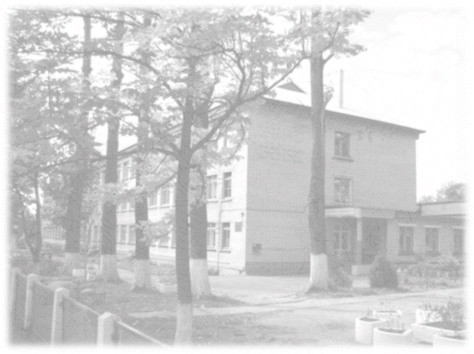
Государственное учреждение образования «Средняя школа № 3 г. Вилейки»
Музей боевой славы «Вилейщина в годы Великой Отечественной войны»
Профиль музея:
краеведческий
Наш адрес: 222417, г. Вилейка
ул. Чайковского, 44
тел. +375(17)71-54-146
e-mail: sch3@vileyka-edu.gov.by

Slide 2
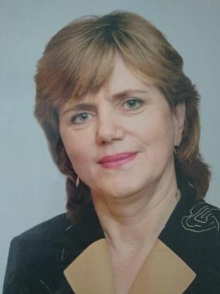
Музей основан 30.10.1989 г. (приказ директора № 55)
Общая площадь 36 кв. м.
Основатель и руководитель музея
Дубовик Елена
Людвиковна

Slide 3
Информация об экспозиции:
Основной фонд: 450 экспонатов
Вспомогательный фонд: 835 экспонатов
Количество наиболее уникальных экспонатов: 39 экспонатов
Посещаемость: 950 человек в 2018/2019 учебном году

Slide 4
Информация об экспозиции:
За 2018/2019 учебный год было проведено 49 экскурсий в музее;
в апреле 2019 года был обновлен стенд «Бессмертный полк»;
проведена выставка экспонатов «Наши земляки – участники операции «Багратион»;
проведены уроки мужества «Спасибо солдатам Победы за то, что не знаем войны»

Slide 5
Задачи музея:
исследование исторических и трагических событий военного лихолетия, национально - освободительного движения на территории Вилейского района;
сохранение исторической памяти о событиях Великой Отечественной войны;
привитие интереса у учащихся к историческому прошлому своей страны, своего города и района

Slide 6
направления Деятельности:
- комплектование фондов;
- учёт и хранение музейных коллекций;
- экспозиционная работа;
- культурно-образовательная деятельность

Slide 7
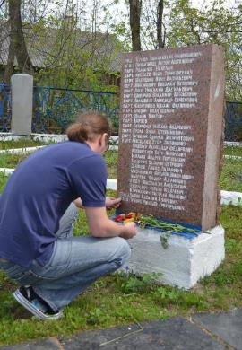
Исследовательская деятельность
«Малоизвестные страницы истории Вилейщины в первые дни Великой Отечественной войны»

Slide 8
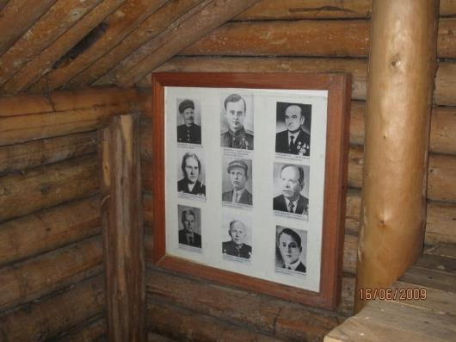
Исследовательская работа
«Партизанское движение на Вилейщине»

Slide 9
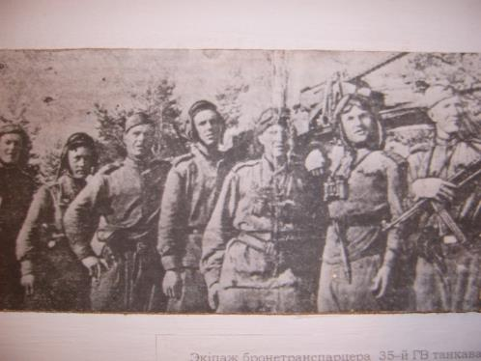
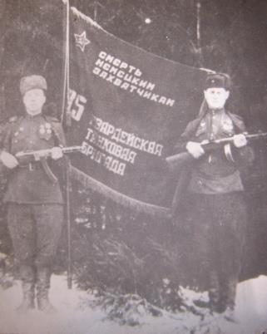
Исследовательская работа
«Боевой путь ІІІ Гвардейского механизированного корпуса, 35-ой танковой бригады под командованием А. А. Асланова»

Slide 10
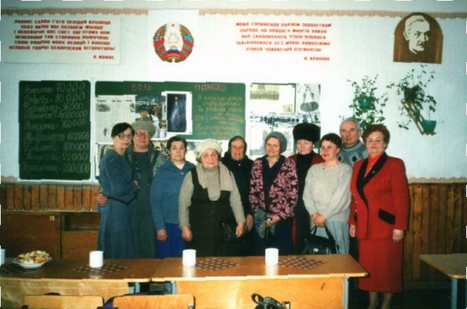
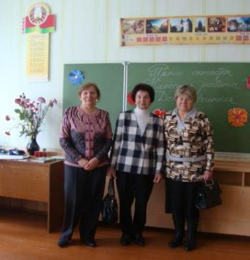
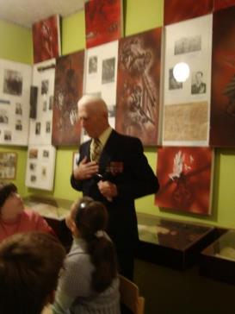
Встречи с ветеранами

Slide 11
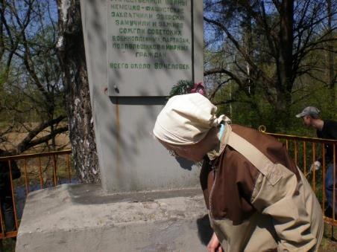
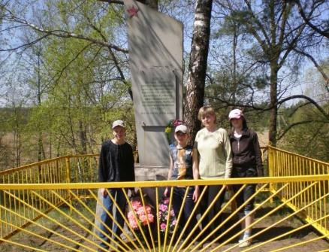
Уход за памятниками погибших в Великую Отечественную войну

Slide 12
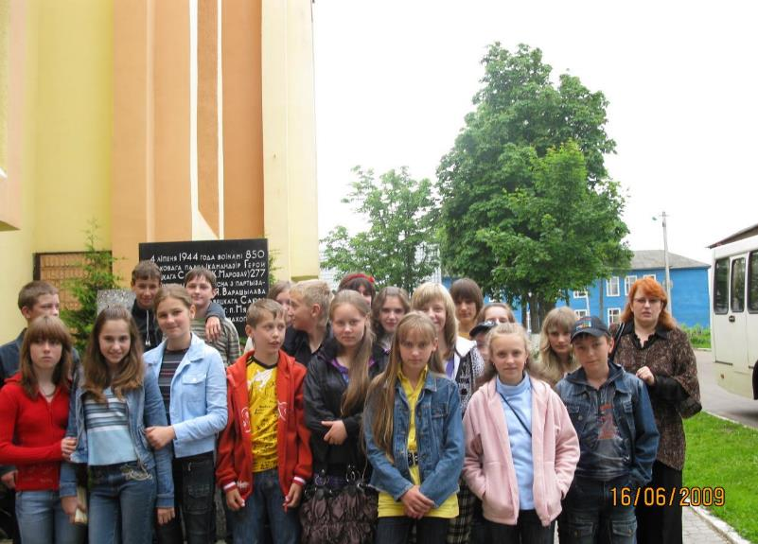
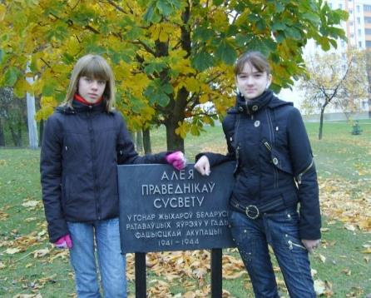
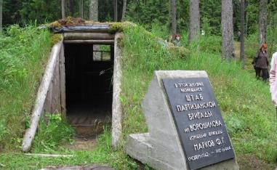
Экспедиционные отряды

Slide 13
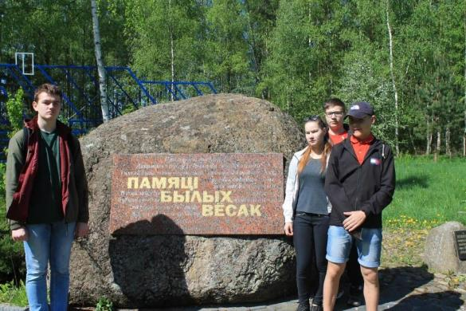
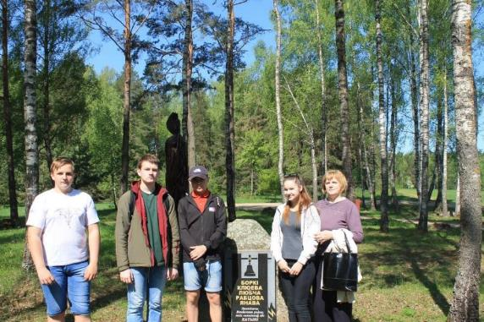
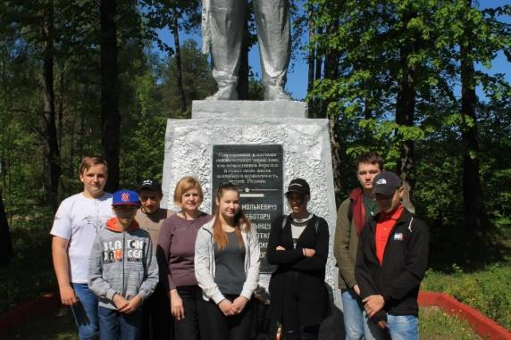
Экскурсионный маршрут «Знать, чтобы помнить»

Slide 14
ЭкспозицииМузея

Slide 15
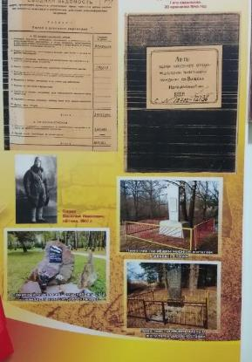
Начало Великой Отечественной войны на Вилейщине

Slide 16
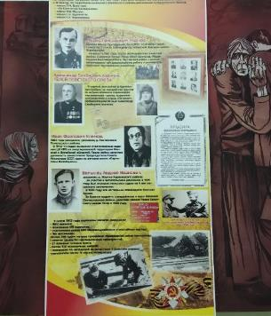
Партизанское движение
на Вилейщине

Slide 17
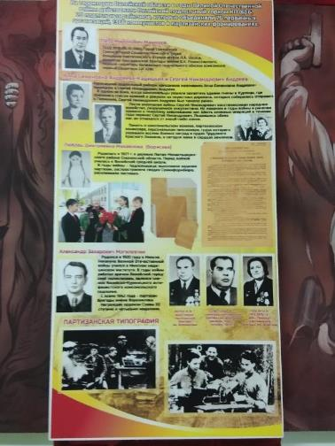
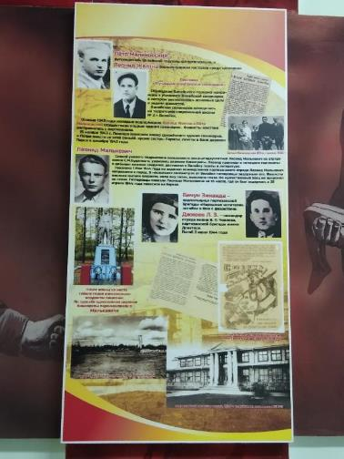
Комсомольское подполье

Slide 18
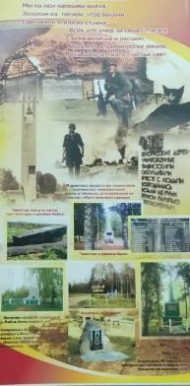
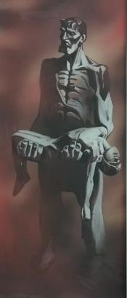
Сожжённые деревни

Slide 19
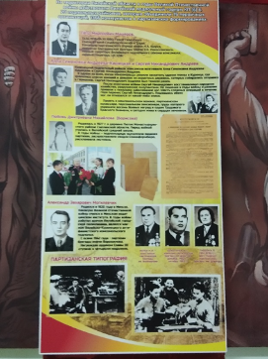
Наши земляки – участники Великой Отечественной войны

Slide 20
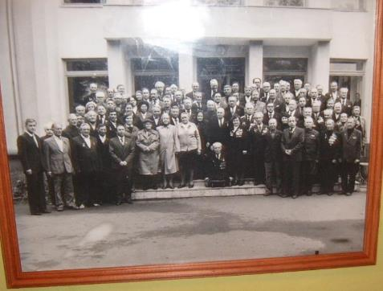
Освобождение

Slide 21
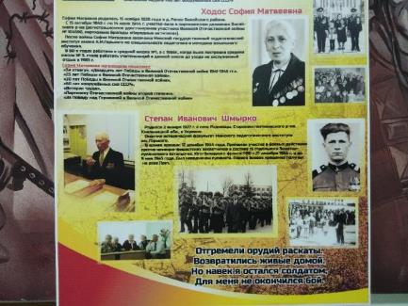
Учителя ГУО «Средняя школа № 3 г.Вилейки» – участники Великой Отечественной войны

Slide 22
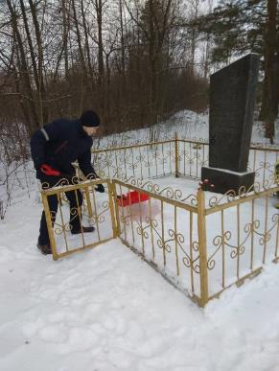
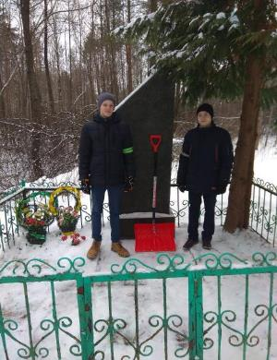
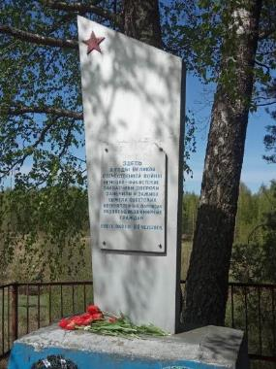
Воинские захоронения, памятники, закреплённые за учреждением образования

Slide 23
Публикации о работе музея
в СМИ

Slide 24
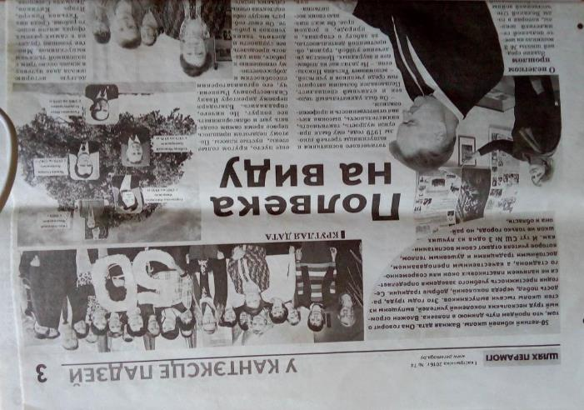
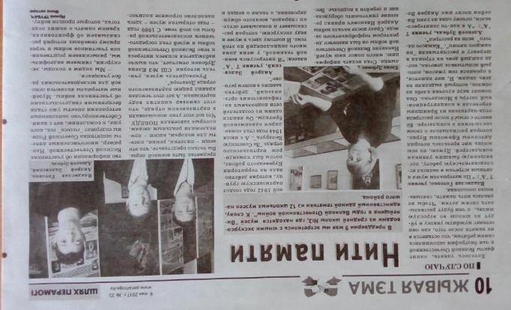
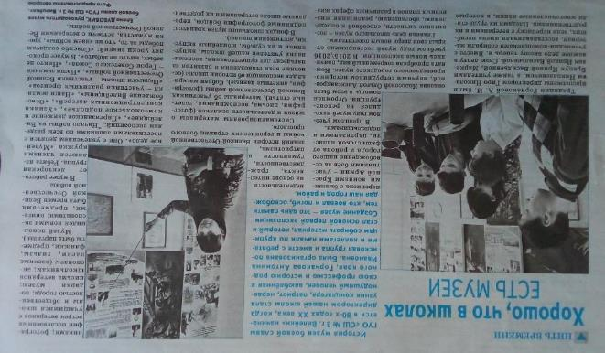
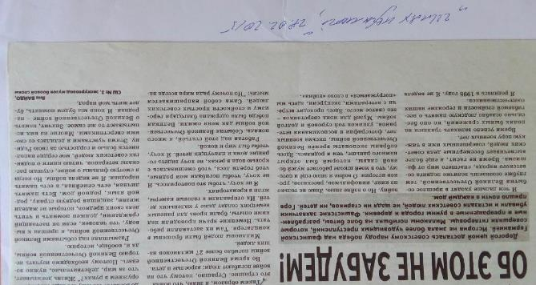
Публикации в СМИ

